Slide 1
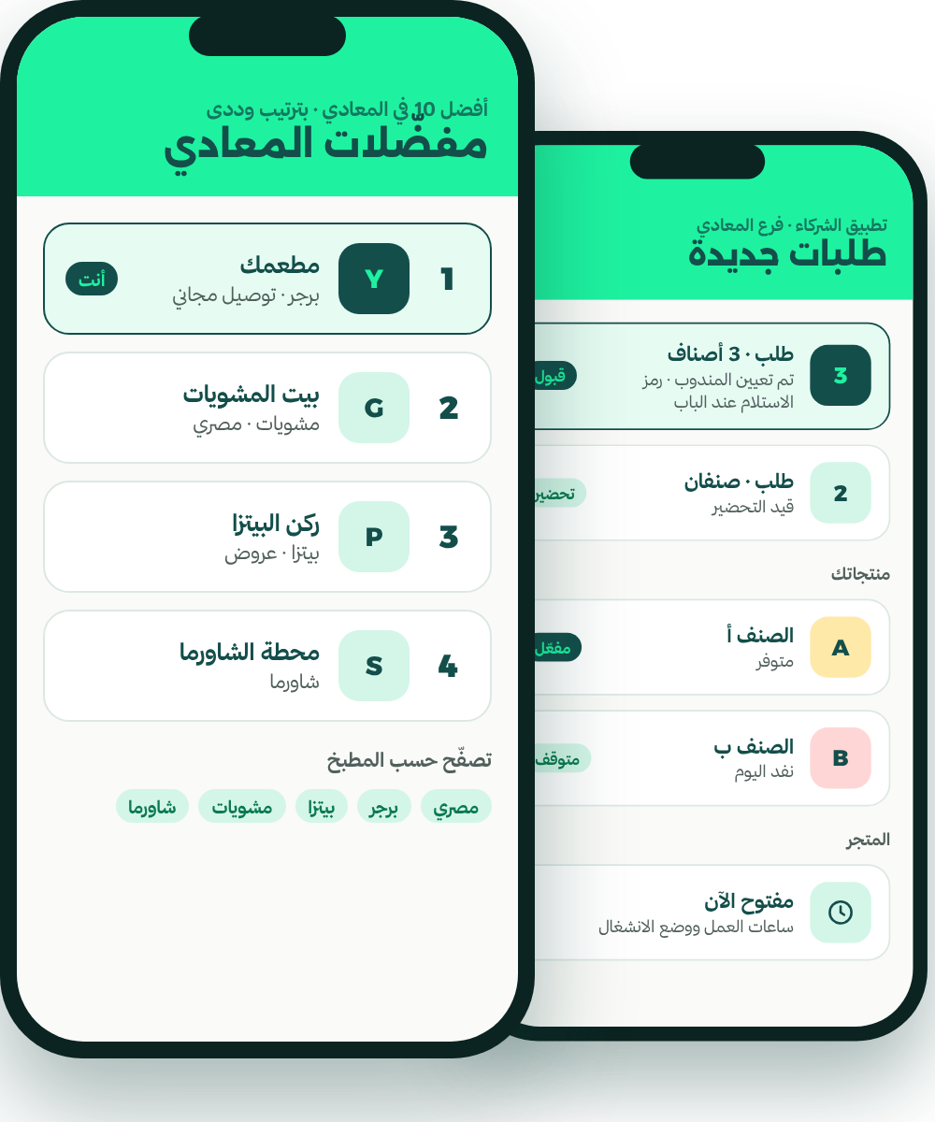

للمطاعم والمقاهي
وددى
شريك النمو في حيّك
نمِّ مطعمك
إلى ما بعد واجهة المحل.
تعرّف على وددى، منصة التوصيل والنمو التي تضع مطاعم المعادي ومقاهيها أمام أهل المعادي.
مناديبنا نحن
إعلانات محلية
إعادة الطلب بلمسة
أفضل 10 في المعادي
احتفظ بتطبيقاتك الأخرى
عمولة مخفَّضة عند الانطلاق
بدون رسوم تأسيس
الشركاء المؤسسون
من المعادي · ومصمَّم من أجلك

Slide 2
لماذا وددى
ما هي وددى
المعادي أولًا
1
منصة توصيل
مصمَّمة للمعادي وحدها.
يرى العملاء الأنشطة القريبة منهم، لا المدينة كلها.
نروّج لفرعك
2
إعلاناتنا للمعادي، وللفرع الذي يخدم المعادي.
يفتح العملاء وددى فيرون المطاعم والمقاهي ومتاجر البقالة ومتاجر الحيوانات في شوارعهم. ونحن ندير التطبيق والتسويق والمناديب.
مناديب يعملون في أربع مناطق فقط
3
دجلة والسرايات ونيركو والكورنيش. مسارات قصيرة ومألوفة تعني توصيلًا أسرع.
التطبيقات الكبرى تُدرِج نشاطك في قائمة. وددى يساعد حيّك على اكتشافه.
02
متاح في التطبيق
وددى · للمطاعم والمقاهي

Slide 3
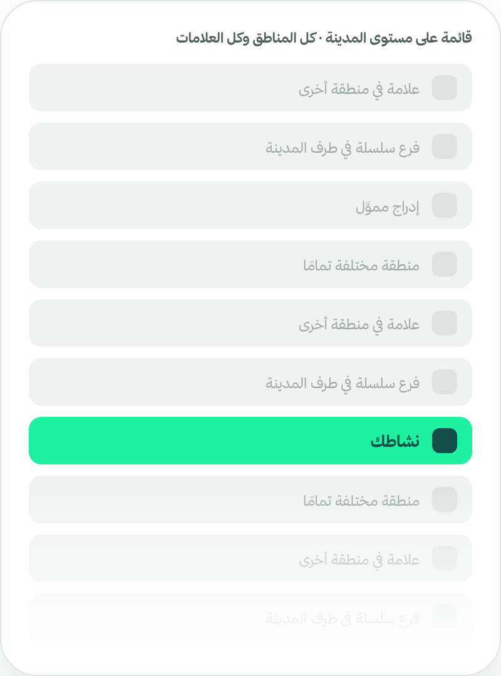
المشكلة
نشاطك يستحق
أكثر من مجرد إدراج آخر.
السوق الذي يغطي مدينة كاملة مبني على الاتساع. وهذا البناء يخلق تحديات حقيقية لنشاط يعيش عملاؤه على بُعد شوارع قليلة.
قائمة أكبر بكثير تتنافس داخلها
01
يتقاسم إدراجك الانتباه مع علامات من كل منطقة.
إعلان في قاعة مزدحمة
02
على ترويجك أن يُسمَع فوق أصوات الجميع.
مساحة ضيقة لهوية الحي
03
يصعب أن تصبح «مكان حيّنا» داخل قائمة تغطي المدينة كلها.
03
وددى · للمطاعم والمقاهي

Slide 4
ما يميّز وددى
منطق السوق الكبير مقابل نموّ يبدأ من الحي.
وددى: الحي أولًا
نموذج السوق على مستوى المدينة
يتصفّح العملاء المتاجر المرتبطة بمكان سكنهم.
يتصفّح العملاء قائمة تمتد عبر مناطق كثيرة.
الاكتشاف
وددى تعلن في المعادي فقط.
الإنفاق يذهب إلى المنصة والعلامات الكبرى على مستوى المدينة كلها.
الترويج
يستطيع الشركاء أن يصبحوا أسماء مألوفة في حيّهم.
مساحة محدودة لبناء هوية مميزة داخل الحي.
العلامة المحلية
وددى تروّج لفرع المعادي أمام عملاء المعادي.
الترويج عادةً على مستوى العلامة: يروّج للسلسلة، لا لفرعها في المعادي.
الفروع
مناديب وددى يغطّون أربع مناطق: دجلة والسرايات ونيركو والكورنيش.
الأساطيل تغطي المدينة كلها.
التوصيل
المكافآت والمهام الأسبوعية وبطاقات الخدش مبنية حول عادات أهل الحي.
الولاء يذهب في أغلبه إلى السوق ككل.
تكرار الطلب
قارِن ما تدفعه اليوم بما نقدّمه.
ما تدفعه على تطبيقاتك الحالية.
العمولة
تقارن هذه الصفحة بين نموذجَي عمل. وهي تصف اختلافات في البناء، وليست حكمًا على أي شركة بعينها.
04
وددى · للمطاعم والمقاهي

Slide 5




من أين تأتي الطلبات الإضافية
أربعة مصادر للطلبات
فوق طلباتك الحالية.
4
3
2
1
ظهور مدفوع اختياري
توصيل بلا فريق مناديب
تكرار الطلب
عملاء جدد من المعادي يكتشفونك
حين تريد المزيد، تضعك المواضع المموَّلة في أعلى الشاشة.
نقاط الخبرة والمهام الأسبوعية وبطاقات الخدش وإعادة الطلب بلمسة تعيد العملاء أنفسهم.
يستطيع من يسكنون أبعد من مسافة المشي أن يطلبوا، ومناديبنا يوصّلون إليهم.
أشخاص قريبون منك لم يعرفوك من قبل، يجدونك في الاكتشاف المحلي وفي حملات وددى في المعادي.
وددى بلا حصرية، فهذه طلبات فوق ما يصلك اليوم. عددها يتوقف على نشاطك، وسنعرض عليك العدد الحقيقي في مراجعة الثلاثين يومًا.
05
وددى · للمطاعم والمقاهي

Slide 6


العرض
ماذا تدفع. وكيف تبدأ بلا مخاطرة.
ابدأ بلا مخاطرة
متّفق عليه كتابةً
ماذا تدفع
بدون رسوم تأسيس
قبل
لا شيء
الانضمام والتجهيز وقائمة المنتجات والصور بلا أي تكلفة.
عمولة مخفَّضة عند الانطلاق
أن تبدأ، لا بعده
رسوم التأسيس
نسبة أقل للشركاء المؤسسين في بدايتهم.
ابقَ على تطبيقاتك الأخرى
رسوم التوصيل
العمولة
نتّفق عليها معك كتابةً
نسبة حين توصّل وددى، ونسبة أخرى حين توصّل بنفسك. نتّفق عليها معك قبل أن تبدأ.
وددى تضيف عملاء من المعادي، ولا تحلّ محل أحد.
مراجعة الثلاثين يومًا
التسوية
بعد 30 يومًا نعرض عليك كل طلب وصلك عبر وددى، والقرار لك.
نتّفق عليها معك كتابةً. والطلبات النقدية يحصّلها مناديبنا وتُضاف إلى مستحقاتك
الرسوم الشهرية
[لا يوجد: للتأكيد]
الاسترداد وإنهاء الاتفاق
الإعلانات
نتّفق عليها معك كتابةً
اختيارية، وليست شرطًا أبدًا
نحن جدد، فلا توجد قصص نجاح بعد. ويحصل الشركاء المؤسسون على هذه الشروط متّفقًا عليها كتابةً.
06
سياسة تشغيل · تُراجَع قبل الطباعة
وددى · للمطاعم والمقاهي

Slide 7
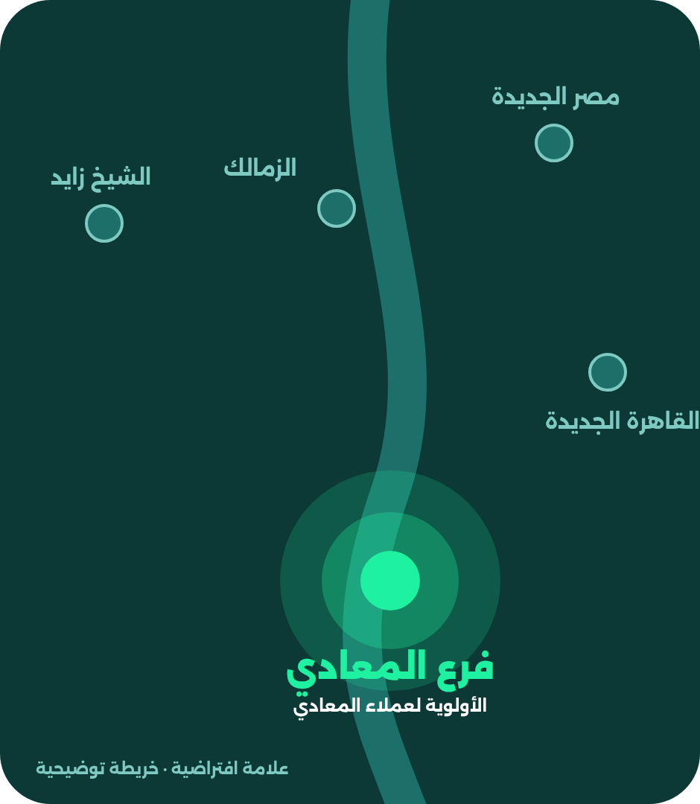
للعلامات التي تملك أكثر من فرع
فرعك في المعادي
له الأولوية.
علامة واحدة. فروع متعددة. وحيّك أولًا. سواء كان لديك فرع واحد أو عشرون، فإن وددى مبنية حول الفرع الذي يخدم حي العميل. أما التطبيقات الكبرى فتروّج غالبًا للعلامة، لا لفرعك في المعادي.
علامة لها عدة فروع
1
المعادي، القاهرة الجديدة، مصر الجديدة، الزمالك، الشيخ زايد.
العميل يفتح وددى في المعادي
2
تعرض وددى السوق الخاص بذلك الحي.
فرع المعادي هو ما يراه
3
حضور مستقل للفرع، مع عروض محلية.
الطلب يصل إلى الفرع الصحيح
4
يُحضَّر ويُوصَّل من الفرع الذي يخدمه.
الأولوية تعني ارتباط الفرع المحلي وظهوره المخصَّص لعملاء المعادي، وليست ضمانًا لترتيب معيّن في النتائج. تنضم الفروع الأخرى مع افتتاح وددى في مناطقها.
07
سياسة تشغيل · تُراجَع قبل الطباعة
وددى · للمطاعم والمقاهي

Slide 8
منظومة وددى للنمو المحلي
حيٌّ واحد. خمس طرق للنمو.
5
4
3
2
1
النمو
الاحتفاظ بالعملاء
التوصيل
الترويج
الاكتشاف
تطبيق الشركاء يدير طلباتك ومنتجاتك وأسعارك وساعات عملك.
مناديب وددى يحملون الطلب، مع تتبّع مباشر حتى الباب.
إعلانات محلية، ومحتوى على وسائل التواصل، و«شريك تحت الأضواء»، وحملات للحي.
يجد العملاء المطاعم والمقاهي ومتاجر البقالة ومتاجر الحيوانات القريبة.
المكافآت والمهام الأسبوعية وبطاقات الخدش والمحفظة تعيد العملاء إليك.
صفحة 13
صفحة 12
صفحة 11
صفحة 10
صفحة 09
08
وددى · للمطاعم والمقاهي

Slide 9
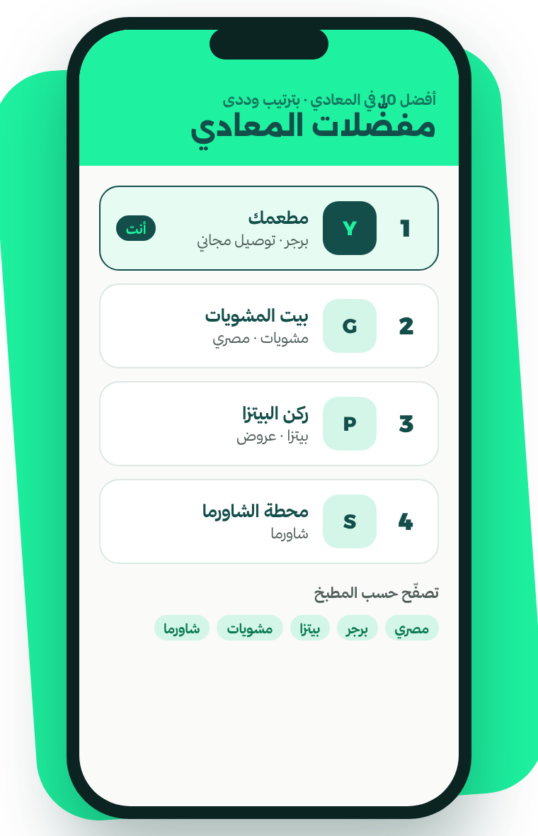




1 · الاكتشاف
كن حيث يتسوّق أهل حيّك.
تطبيق وددى للعملاء منظَّم حول ما هو قريب من العميل، فلا يتوقف ظهورك على إنفاق يفوق إنفاق مدينة كاملة.
أفضل 10 في المعادي، بالترتيب
مفضّلات المعادي في أعلى صفحة الطعام. فريق وددى هو من يحدّد الترتيب، والتطبيق يوضّح ذلك.
تُكتشَف حسب الفئة
حسب المطبخ للمطاعم، وحسب القسم للبقالة، وحسب الحيوان لمتاجر الحيوانات.
عروضك ظاهرة منذ البداية
تظهر العروض والتوصيل المجاني على إدراجك قبل فتح القائمة.
بحث لا يخرج من الحي
من يبحث عن شيء محدَّد يجد من يبيعه بالقرب منه.
ماذا يعني ذلك لك
تنافس شارعك، لا المدينة كلها.
09
متاح في التطبيق
وددى · للمطاعم والمقاهي

Slide 10
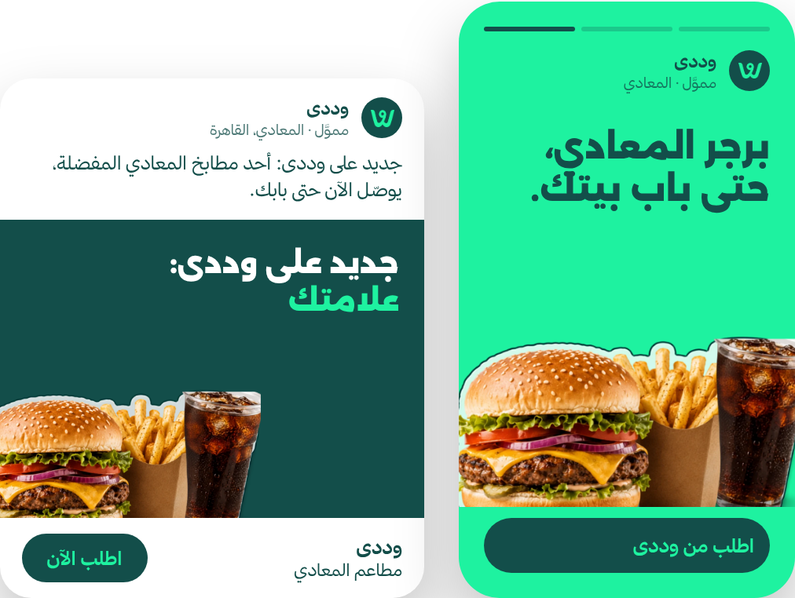



2 · الترويج
نحن لا نكتفي بإدراجك.
بل نروّج لك في المعادي.
تعلن وددى في المناطق التي تخدمها، وتضع شركاءها أمام من يسكنون فيها.
أ · إعلانات محلية بتمويل من وددى
بتمويل من وددى
حملات على إنستغرام وفيسبوك موجَّهة إلى المعادي: اكتشاف المطاعم، والقهوة، والبقالة الأسبوعية، ومستلزمات الحيوانات، والجديد على وددى.
ب · شريك تحت الأضواء
بالاختيار
يظهر شركاء مختارون في محتوى وددى وقنواتها على وسائل التواصل: علامتك ومنتجاتك وموقعك.
ج · ظهور مدفوع اختياري
اختياري
مواضع مموَّلة في الصفحة الرئيسية وداخل الفئات، مُعلَّمة دائمًا، إن أردت وصولًا أكبر.
تصوّرات إعلانية · صيغة القصة والمنشور
مراجعة النتائج
→
استهداف المعادي
→
إعداد المحتوى
→
اختيار الشركاء
لا يلزمك شراء إعلانات لتكون مُدرَجًا. التصوّرات الإعلانية المعروضة مقترحات وليست حملات سابقة، والنتائج تتفاوت وغير مضمونة.
10
خطة تسويقية · بانتظار الاعتماد
وددى · للمطاعم والمقاهي

Slide 11
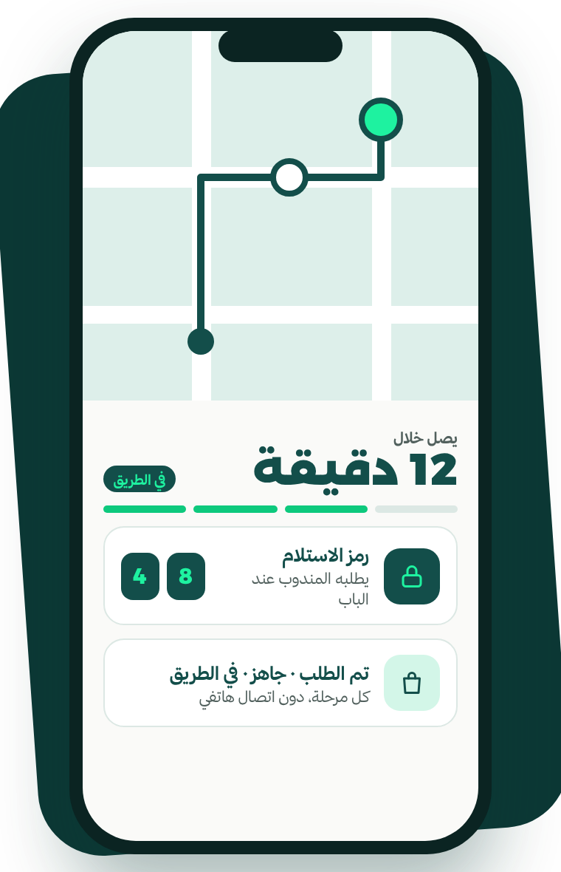




3 · التوصيل
نحن نوصّل. وأنت تركّز على نشاطك.
وسّع وصولك دون أن تبني فريق مناديب خاصًّا بك وتديره.
مناديب وددى
يعملون في دجلة والسرايات ونيركو والكورنيش فقط: مسارات قصيرة ومألوفة.
تتبّع مباشر للعميل
خريطة مباشرة ووقت وصول متوقَّع، فيتابع العميل طلبه بدل أن يتصل بك.
رمز استلام عند الباب
يطلبه المندوب، ليصل الطلب إلى صاحبه.
نتولّى التحصيل النقدي عنك
يحصّل المناديب قيمة الدفع عند الاستلام، وتُضاف إلى مستحقاتك (صفحة 06).
ماذا يعني ذلك لك
اتصالات أقل، وخلافات أقل، وانطباع أخير قوي.
11
متاح في التطبيق
وددى · للمطاعم والمقاهي

Slide 12
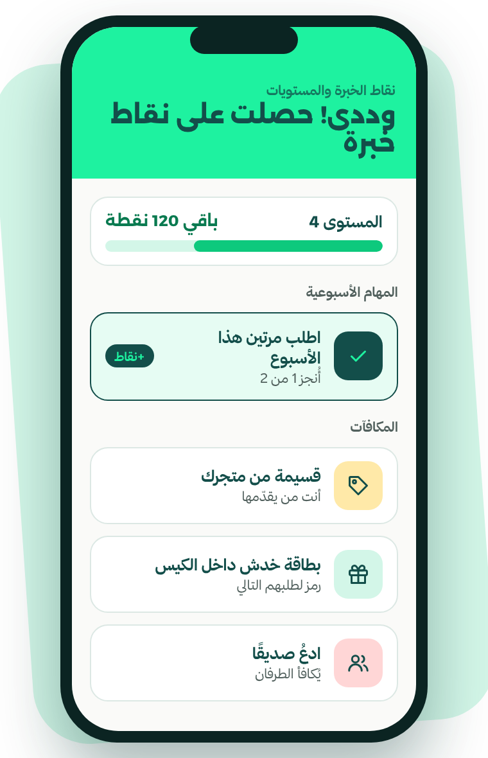




4 · الاحتفاظ بالعملاء
حوّل الطلب الأول إلى عميل دائم.
تمنح وددى العملاء أسبابًا للعودة لا تتوقف على خفض أسعارك.
نقاط الخبرة والمستويات
يجمع العملاء نقاط الخبرة مع كل طلب ويفتحون المكافآت كلما ارتقوا مستوى.
المهام الأسبوعية
تحديات تعيد العملاء إلى التطبيق خلال الأسبوع نفسه.
بطاقات الخدش
رمز مطبوع داخل الكيس يحوّل الطلب إلى سبب للطلب التالي.
المحفظة والدعوات وإعادة الطلب
رصيد للإنفاق، وأصدقاء للدعوة، وطلبات سابقة على بُعد لمسة.
ماذا يعني ذلك لك
مزيد من عملاء الليلة يصبحون عملاء الأسبوع المقبل.
12
متاح في التطبيق
وددى · للمطاعم والمقاهي

Slide 13
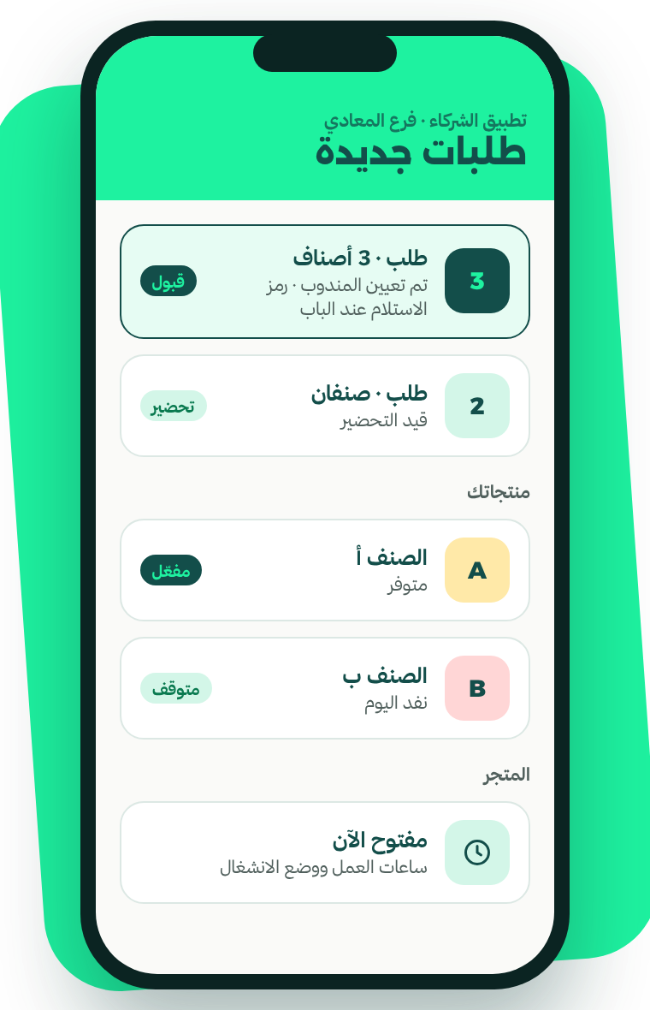



5 · النمو
نشاطك. تحت سيطرتك.
أدِر حضورك على وددى من تطبيق الشركاء.
الطلبات
استلم كل طلب واقبله وتابعه.
المنتجات والأسعار
أبقِ قائمة منتجاتك محدَّثة.
التوفّر
علِّم الأصناف التي نفدت وحدِّد ساعات عملك.
ماذا يعني ذلك لك
قائمتك وأسعارك وساعات عملك تبقى بين يديك.
تطبيق الشركاء · عرض تصوّري
13
نموذج تصوّري
وددى · للمطاعم والمقاهي

Slide 14
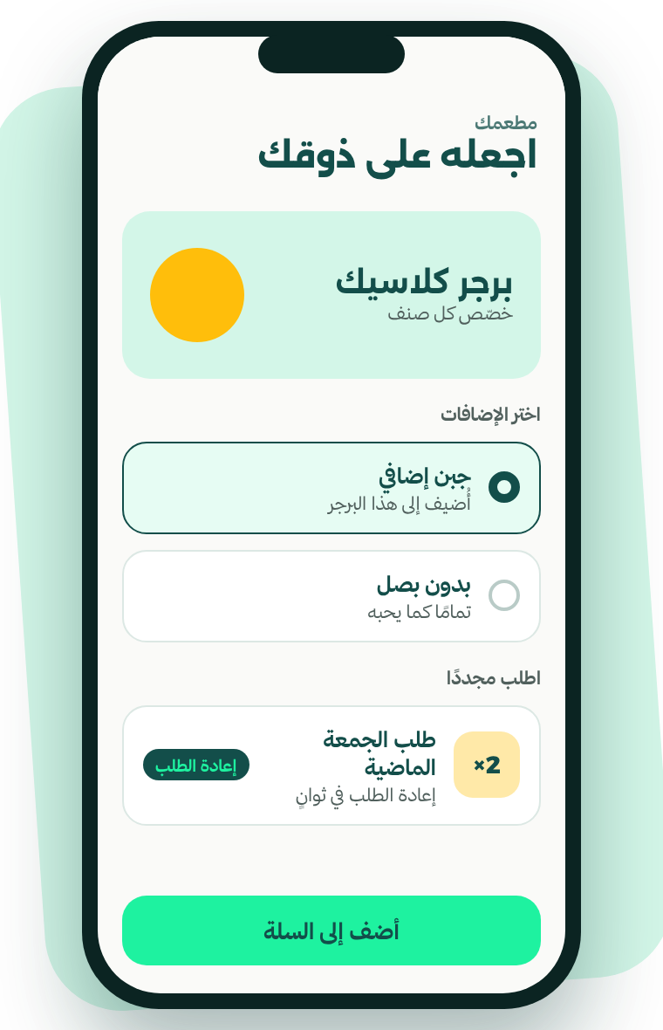



مصمَّمة للمطاعم · قائمتك
قائمتك، تمامًا كما يحبها عملاؤك.
الطلب الذي يصل صحيحًا هو الطلب الذي يتكرر. تسهّل وددى على العملاء أن يطلبوا ما يريدون بدقة من المرة الأولى.
كل صنف قابل للتخصيص
الإضافات والحذف والاختيارات يحدّدها العميل، ولا يخمّنها مطبخك.
إعادة الطلب في ثوانٍ
طلب الجمعة الماضية على بُعد لمسة. والعادات تتكوّن حول الأماكن التي تسهّل الأمر.
وضوح قبل إتمام الطلب
الأسعار والعروض والتوصيل ظاهرة قبل أن يؤكّد العميل.
ماذا يعني ذلك لك
طلبات خاطئة أقل، واستردادات أقل، وزبائن دائمون يطلبون مرة بعد مرة.
14
متاح في التطبيق
وددى · للمطاعم والمقاهي

Slide 15
خارطة طريقك
أول 90 يومًا لك مع وددى.
الأيام 31–90
اليوم 30
الأيام 15–30
الأيام 1–14
البناء
مراجعة الثلاثين يومًا
الانطلاق
التجهيز
العروض والأهلية لترويج وددى للشركاء، نخطّط لها معًا.
ابدأ العمل في المعادي. يظهر متجرك في الاكتشاف المحلي من اليوم الأول.
الاتفاقية، وقائمة المنتجات، والصور، والأسعار. وتدريب فريقك على تطبيق الشركاء.
نعرض عليك كل طلب وصلك عبر وددى، والقرار لك.
خارطة طريق استرشادية. يتوقف التوقيت الفعلي على قائمة منتجاتك وجاهزيتك.
15
خطة تسويقية · بانتظار الاعتماد
وددى · للمطاعم والمقاهي

Slide 16
انضم إلى وددى
لننمِّ المعادي معًا.
واتساب
راسل فريق الشراكات
[رمز QR لواتساب]
راسلنا على واتساب
1
تحدّث مباشرةً مع فريق الشراكات عن نشاطك وفروعك.
[واتساب الشراكات]
جهّز متجرك مجانًا
2
الشركاء المؤسسون: بدون رسوم تأسيس، وعمولة مخفَّضة عند الانطلاق.
نبني قائمة منتجاتك معك وندرّب فريقك، بدون رسوم تأسيس.
ابدأ العمل في المعادي
3
[هاتف فريق الشراكات]
الهاتف
ابدأ في استقبال الطلبات من حيّك، واحتفظ بكل تطبيق آخر تستخدمه.
[بريد الشراكات]
البريد
waddyapp.com
الموقع
علامتك. فرعك المحلي. حيّك.
وشريك نموّك.
16
وددى · للمطاعم والمقاهي

